Slide 1





Slide 2






Kiến trúc tổ chức
Các mô hình lập trình
Mô hình Database First
EF API
Mô hình Code First
 Xây dựng Entity
 Xây dựng Database Context
 Khởi tạo dữ liệu
 Thay đổi thuộc tính

Slide 3
GIỚI THIỆU ENTITY FRAMEWORK
Entity Framework (EF) là một framework ánh xạ quan hệ đối tượng (ORM) dành cho ADO.NET, là 1 phần của .NET Framework. EF cho phép các nhà phát triển Web tương tác với dữ liệu quan hệ theo phương pháp hướng đối tượng đặc trưng. Lợi ích lớn nhất của EF là giúp lập trình viên giảm thiểu việc lập trình mã nguồn cần thiết để truy cập và tương tác với cơ sở dữ liệu. EF được Microsoft hỗ trợ phát triển lâu dài và bền vững, vì vậyEF là 1 framework mạnh nhất hiện nay để phát triển ứng dụng Web với sự hỗ trợ đông đảo của các nhà phát triển Web.

Slide 4










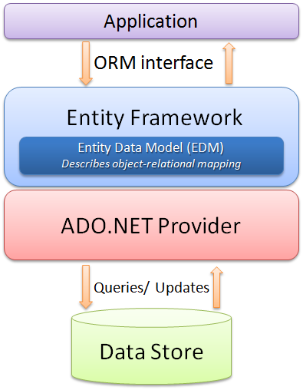

Slide 5







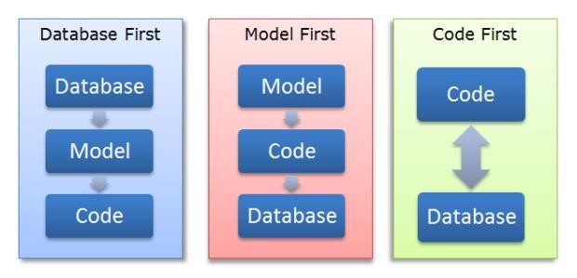

Slide 6





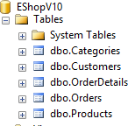
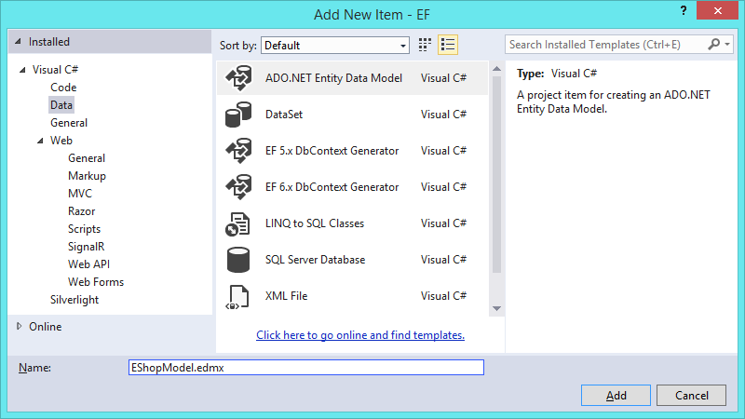
1
2
3
Database
Model
Code

Slide 7




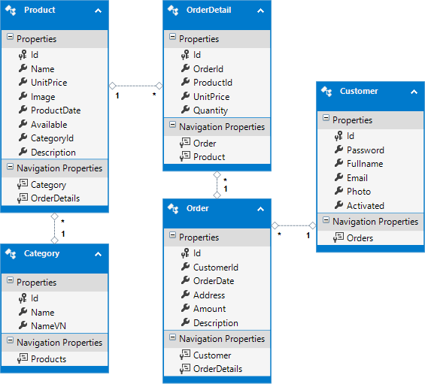
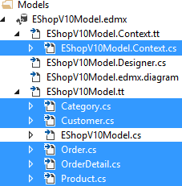

Slide 8


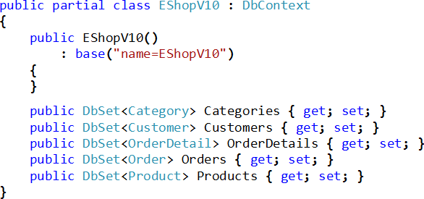
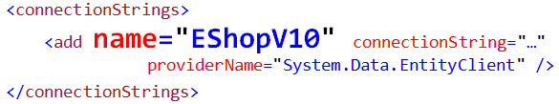

Slide 9





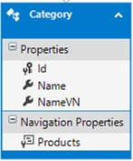
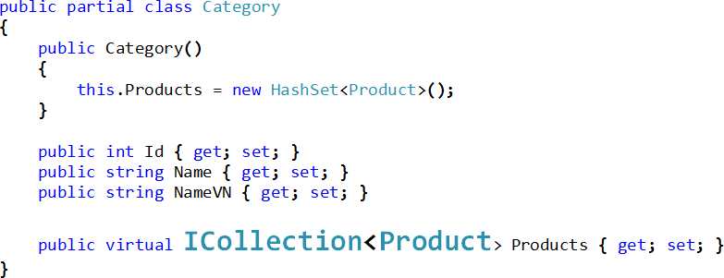
Tên thực thể <=> Tên bảng
Tên thuộc tính <=> Tên cột
Thực thể kết hợp 1-Nhiều

Slide 10




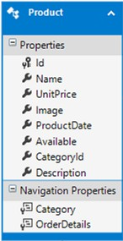
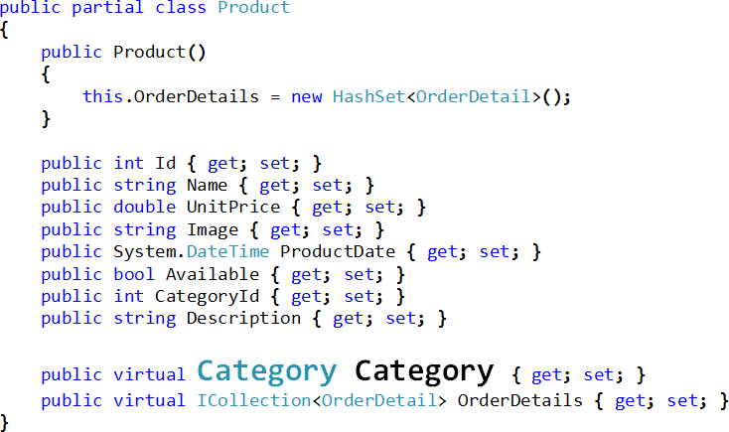

Slide 11





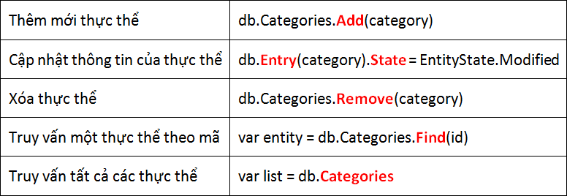
Tạo đối tượng db context
var db = new EShopV10();
Thao tác & truy vấn thực thể
Lưu sự thay đổi
db.SaveChanges()

Slide 12
1
2
Code
Database
Entity
Category
Product
Customer
Order
OrderDetail
Database Context
EShopDbContext
Web.config

Slide 13



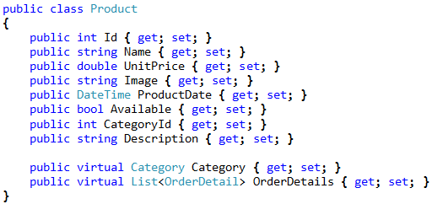
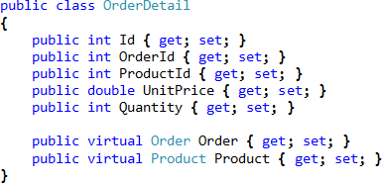
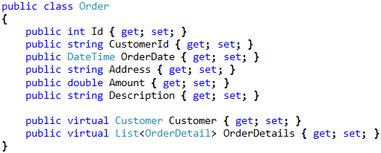
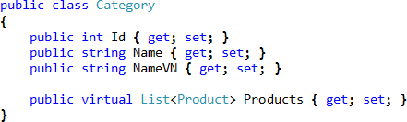
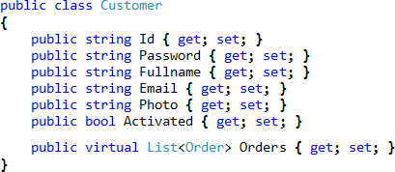
Thực thể kết hợp: Nhiều-1 và 1-Nhiều

Slide 14
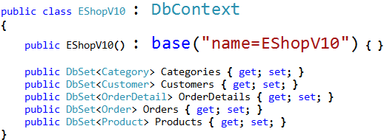
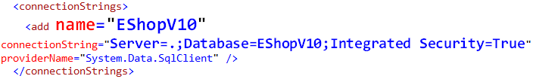

Slide 15






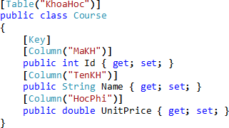
Tên thực thể số ít sẽ ánh xạ với bảng cùng tên số nhiều.
Tùy biến với *Table(“<tên bảng>”)+
Tên thuộc tính cùng tên với tên cột.
Tùy biến với *Column(“<tên cột>”)+
Tên thuộc tính khóa phải là Id hoặc EntityId.
 Tùy biến với [Key]
Khóa int được hiểu là tự tăng.
 Tùy biến với [DatabaseGenerated(DatabaseGeneratedOption.Identity)]

Slide 16








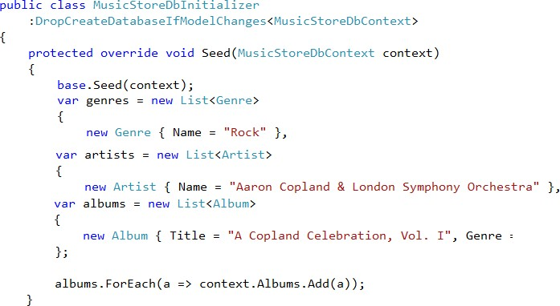

Slide 17



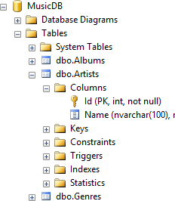
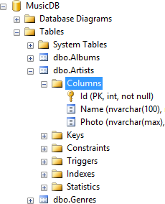

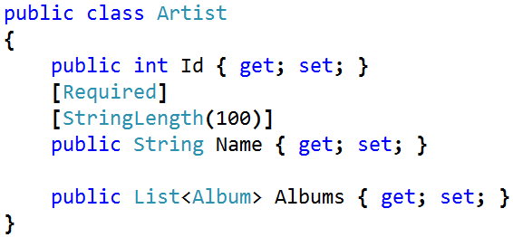
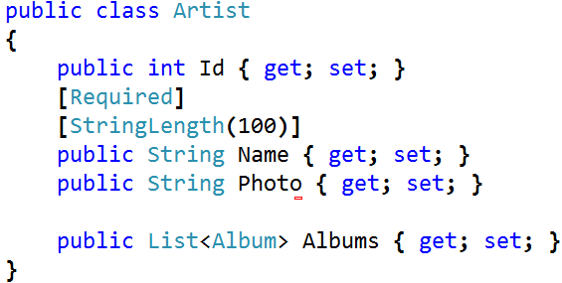
Chỉ cần 1 sự thay đổi các thuộc tính của EntityClass thì CSDL sẽ bị xóa đi và tạo lại

Slide 18








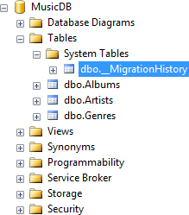
Trong CSDL được sinh ra bởi mô hình lập trình Code-First của EF có chứa 1 bảng có tên là
_MigrationHistory được sử dụng để theo dõi phiên bản ánh xạ.
Xóa bảng này sẽ làm mất liên lạc về sự thay đổi của EntityClass khi đó sẽ trở lại làm việc như CSDL đã tồn tại.

Slide 19














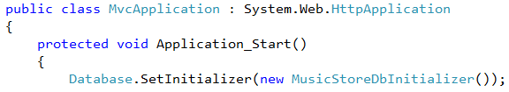
Nếu CSDL của bạn đã có, thì bạn vẫn thực hiện các bước như cũ
1 2
 Định nghĩa Entity Class
 Định nghĩa DbContext Class
 Khai báo Connection String
Database Code
Ngoại trừ khai báo khởi đầu giá trị cho các bảng trong CSDL tại Global.asax
Bỏ dòng mã lệnh này

